Slide 1
Un array, es un tipo de dato estructurado que permite almacenar un conjunto de datos homogeneo, es decir, todos ellos del mismo tipo y relacionados. Cada uno de los elementos que componen un vector pueden ser de tipo simple como caracteres, entero o real, o de tipo compuesto o estructurado como son vectores, estructuras, listas...
A los datos almacenados en un array se les denomina elementos; al número de elementos de un array se les denomina tamaño o rango del vector.

Slide 2
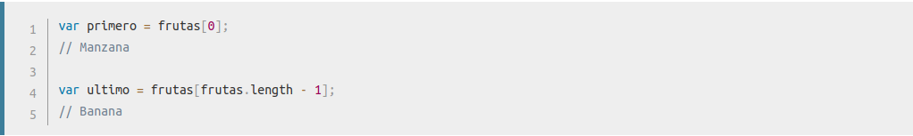
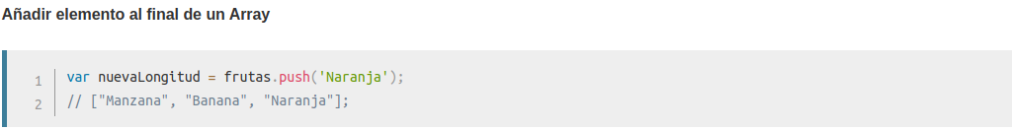
Metodos en el Array

Slide 3
JQuery
jQuery es una biblioteca multiplataforma de JavaScript, creada inicialmente por John Resig, que permite simplificar la manera de interactuar con los documentos HTML, manipular el árbol DOM, manejar eventos, desarrollar animaciones y agregar interacción con la técnica AJAX a páginas web. Fue presentada el 14 de enero de 2006 en el BarCamp NYC. De acuerdo a un análisis de la Web (realizado en 2017) JQuery es la biblioteca de JavaScript más utilizada, por un amplio margen.
jQuery es software libre y de código abierto, posee un doble licenciamiento bajo la Licencia MIT y la Licencia Pública General de GNU v2, permitiendo su uso en proyectos libres y privados. jQuery, al igual que otras bibliotecas, ofrece una serie de funcionalidades basadas en JavaScript que de otra manera requerirían de mucho más código, es decir, con las funciones propias de esta biblioteca se logran grandes resultados en menos tiempo y espacio.

Slide 4
¿Qué es el DOM?
El Modelo de Objetos del Documento (DOM) es una interfaz de programación de aplicaciones (API) para documentos HTML y XML. Define la estructura lógica de los documentos y el modo en que se accede y manipula un documento. En la especificación del DOM, el término "documento" se utiliza en un sentido amplio. XML se utiliza cada vez más como un medio para representar muchas clases diferentes de información que puede ser almacenada en sistemas diversos, y mucha de esta información se vería, en términos tradicionales, más como datos que como documentos. Sin embargo, XML presenta estos datos como documentos, y se puede usar el DOM para manipular estos datos.

Slide 6
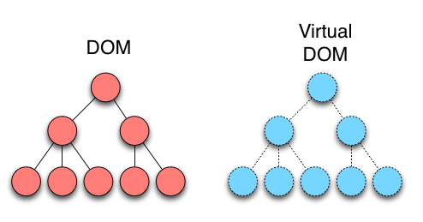
¿Qué es el DOM virtual?
En este caso el framework o librería que corresponda se encarga de tener una copia de nuestro árbol DOM simplificado en memoria a la cual se denomina VirtualDOM.
Con estos cambios mínimos el framework o librería se encargará de actualizar el árbol DOM original sin tenerlo que redibujar completo.

Slide 7
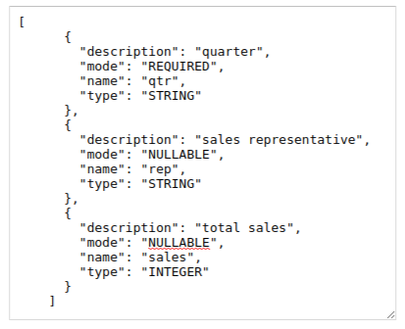
¿Qué es un JSON ?
JavaScript Object Notation (JSON) es un formato basado en texto estándar para representar datos estructurados en la sintaxis de objetos de JavaScript. Es comúnmente utilizado para transmitir datos en aplicaciones web (por ejemplo: enviar algunos datos desde el servidor al cliente, así estos datos pueden ser mostrados en páginas web, o vice versa).

Slide 8
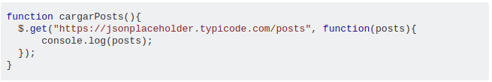
¿Qué es una API?
Una API es una aplicacion web que sirve datos a los clientes, casi igual a una aplicacion web que utiliza ajax.
Puedes utilizar la API de prueba de jsonplaceholder. Por ejemplo, para obtener una lista de post con ajax solo tendrias que hacer lo siguiente:

Slide 9
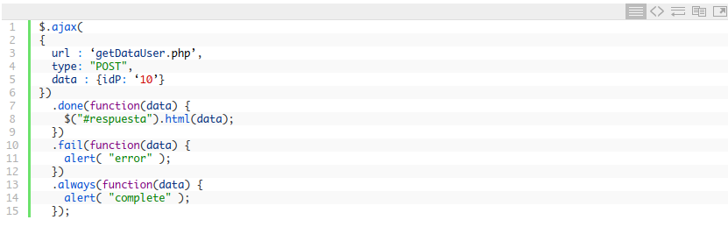
Ejemplo en JQuery

Slide 10
Eventos del teclado JQuery
KeyDown()
KeyPress()
KeyUp()

